Slide 1
إدارة صحة الأسماك المستزرعة – الإصابات الخارجية
الاستاذ الدكتورة خالدة سالم النعيم

Slide 2
مهما حاول الإنسان أن يقرب الظروف المعيشية للسمكة من ظروف بيئتها المعتادة
تبقى تلك الظروف بعيدة عن الظروف الإعتيادية
بسبب الإزدحام السمكي الناجم عن الإستزراع الكثيف
تتنافس الأسماك على حيز غذائي وبيئي محددين، وما يرافق مجمل عمليات التربية من تغير في المواصفات الفيزياوية والكيميائية والحياتية للماء
تراكم العلف وتفسخه
دخول أسماك غريبة للمزرعة مع الماء
التلوث الناجم عن عوامل خارجية

Slide 3
لذا فأن
هذه الأسماك وخلال فترة ما من حياتها تصبح عرضة للإصابة بمختلف الطفيليات والأمراض.

Slide 4
وبصورة عامة عدم الالتزام بقواعد الأمن الحيوي يؤثر بالنهاية على الحالة الصحية للأسماك:
عدم إجراء الحجر الصحي قبل ادخال الأسماك
عدم الالتزام بكمية العلف المقدم للأسماك
عدم متابعة حركة وسلوك الأسماك لمعرفة اي حالة غير طبيعية ومعالجتها في البداية قبل ان تستفحل
عدم القيام بعمليات تنظيف الأحواض من النباتات المائية والنفايات التي تجري مع التيار وبذلك سوف تقل سرعة حركة المياه داخل الأقفاص وبالتالي التأثير السلبي على الحالة الصحية للأسماك.

Slide 5
علاجات كيمياوية

Slide 6
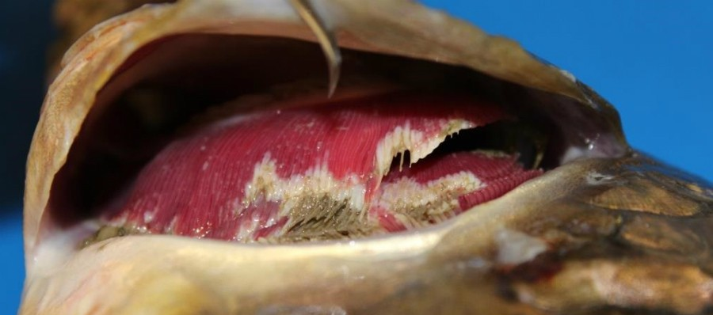
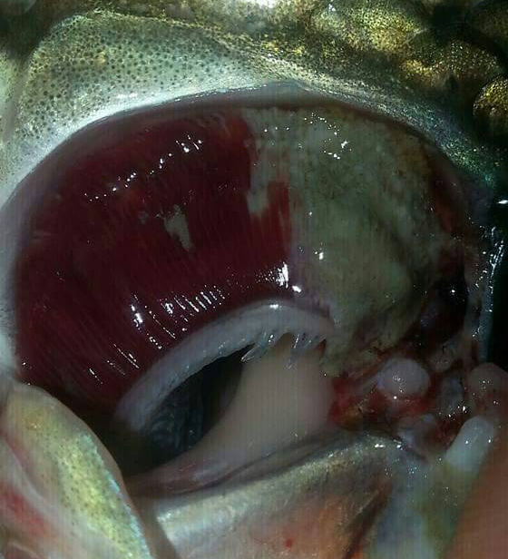
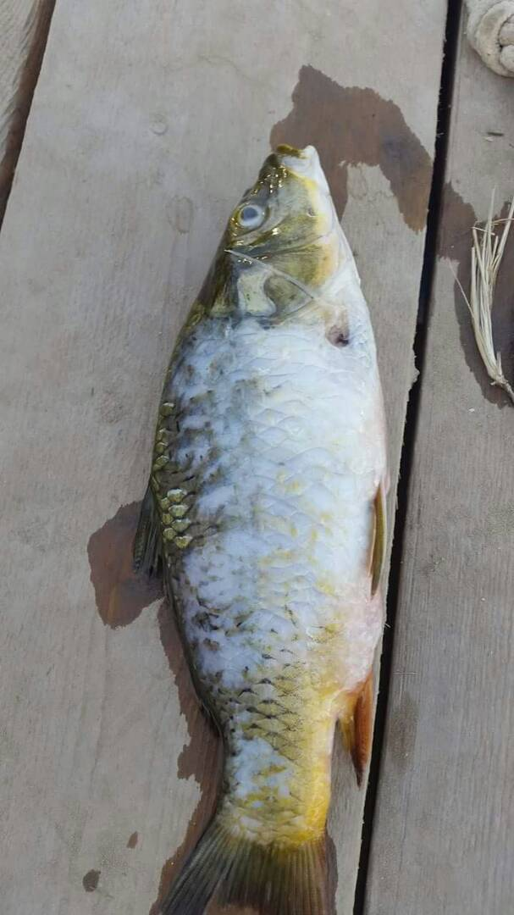
الإصابات الخارجية

Slide 7
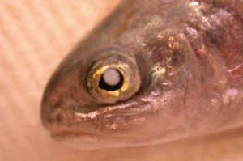
Diplostomumالدبلوستوميوم يسبب مرض السد الدودي

Slide 8
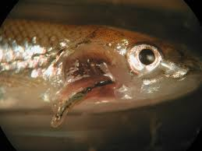
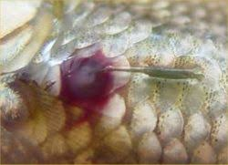
Lerneosis (Lernea) الدودة الكلابية

Slide 9
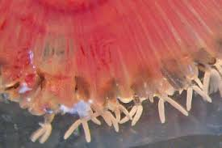
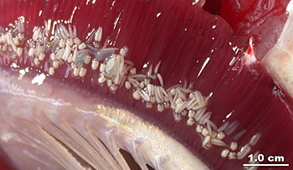
Ergasilus

Slide 10
العلاج المستخدم للإصابات الخارجية
حمامات مائية من:
فورمالين 15 غم/ 100 لتر ماء لمدة 3-5 دقيقة.
كبريتات النحاس 15 غم/ 100 لتر ماء لمدة 3-5 دقيقة.
برمنكنات البوتاسيوم 30 غم/ 100 لتر ماء ماء لمدة 3-5 دقيقة.
والأفضل إضافة الملح مع أي منهما بنسبة 1.5%
بعض الفطريات تعالج ب 3% ملح

Slide 11
ولرفع مناعة جسم الأسماك..يستخدم الانتي بايوتك مع الاعلاف..كلوروفينكول..أوكسي تتراسايكلين...او جنتامايسين
150 غم/ 100 غم علف لمدة ثلاث أيام.

